Slide 1
স্বাগতম

Slide 2
পরিচিতি
মোঃ শহিদুল ইসলাম সহকারী শিক্ষক
গাড়ীদহ দাখিল মাদ্রাসা
শেরপুর,বগুড়া |

Slide 3
পাঠ পরিচিতি
শ্রেণিঃ অষ্টম
বিষয়ঃ বিজ্ঞান
অধ্যায়ঃ একাদশ
সময়ঃ ৪৫ মিনিট

Slide 4
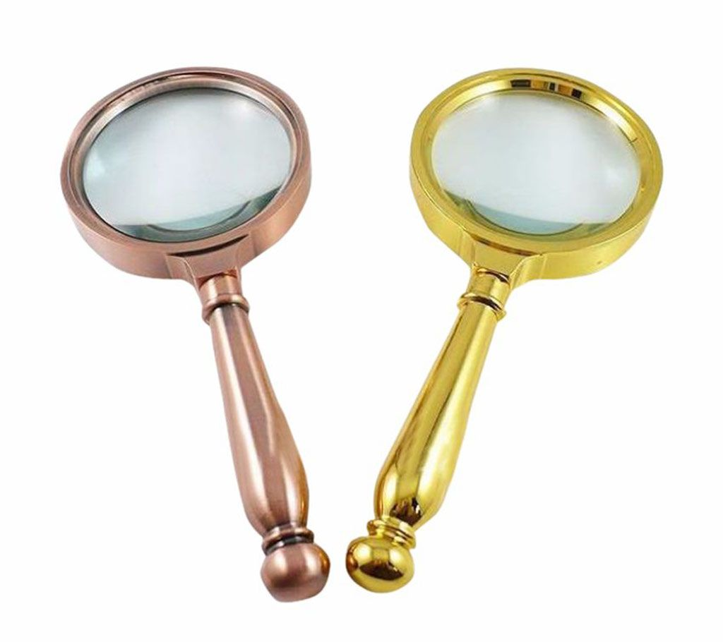
আমরা ছবিগুলো দেখি

Slide 6
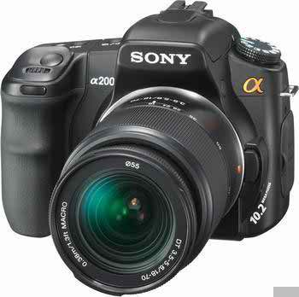

Slide 8
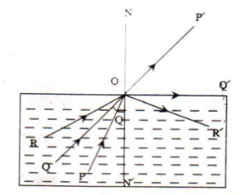
পূর্ণ অভ্যন্তরীণ প্রতিফলন
ও সংকট কোণ

Slide 9
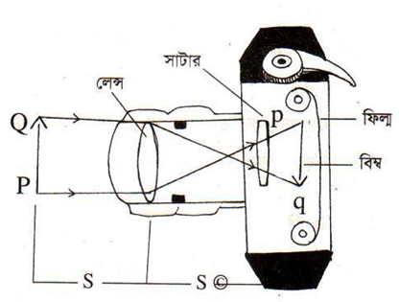
আলোকচিত্রগ্রাহী ক্যামেরার গঠন

Slide 10
পাঠ শিরোনাম
আলো

Slide 11
শিখনফল
এই পাঠ শেষে শিক্ষার্থীরা-
১। পূর্ণ অভ্যন্তরীণ প্রতিফলন ব্যাখ্যা
করতে পারবে।
২। অপটিক্যাল ফাইবারের কাজ
ব্যাখ্যা করতে পারবে।
৩। ম্যাগনিফাইং গ্লাসের কাজ
ব্যাখ্যা করতে পারবে।

Slide 12
আমরা ভিডিও দেখি

Slide 13
আলোর প্রতিসরণ
আলো যখন এক স্বচ্ছ মাধ্যম থেকে অন্য
স্বচ্ছ মাধ্যমে প্রবেশ করে তখন এটি তার
গতিপথের দিক পরিবর্তন করে। আলোক
রশ্মির এই দিক পরিবর্তনই আলোর প্রতি-
সরণ। একটি নির্দিষ্ট স্বচ্ছ মাধ্যমে আলো
সরল রেখায় চলে কিন্তু অন্য মাধ্যমে প্রবে-
শের সাথে সাথেই এটি মাধ্যমের ঘনত্ব

Slide 14
অনুসারে এর দিক পরিবর্তন করে। এখানে
উল্লেখ্য যে লম্বভাবে আলো এক মাধ্যম
থেকে অন্য স্বচ্ছ মাধ্যমে যাওয়ার সময়
এর গতিপথের কোনো দিক পরিবর্তন হয়
না।
আলোর প্রতিসরণের নিয়ম
আলোক রশ্মির প্রতিসরণের সময় নিয়ম-
গুলো মেনে চলে।

Slide 15
১। আলোক রশ্মি যখন হালকা মাধ্যম থেকে
ঘন মাধ্যমে প্রবেশ করে তখন এটি অভি-
লম্বের দিকে সরে আসে। এক্ষেত্রে আপতন
কোণ প্রতিসরণ কোণ অপেক্ষা বড় হয়।
২। আলোকরশ্মি প্রথমে একটি মাধ্যম থেকে
(যেমন বায়ু ) অন্য মাধ্যমে (কাচ)প্রতিসরিত
হয় এবং পুনরায় একই মাধ্যমে(বায়ু) নির্গত
হলে আপতন কোণ ও নির্গত কোণ সমানহয়

Slide 16
৩। আপতিত রশ্মি, প্রতিসরিত রশ্মি এবং
আপতন বিন্দুতে দুই মাধ্যমের বিভেদ তলে
অঙ্কিত অভিলম্ব একই সমতলে থাকে।
আলোক রশ্মি যখন ঘন মাধ্যম থেকে হাল্কা
মাধ্যমে প্রবেশ করে তখন এটি অভিলম্ব
থেকে দূরে সরে যায়। এই ক্ষেত্রে আপতন
কোণ প্রতিসরণ কোণ অপেক্ষা ছোট হয়।

Slide 17
অপটিক্যাল ফাইবার
অপটিক্যাল ফাইবার হলো একটি খুব সরু
কাচতন্তু। এটা মানুষের চুলের মতো চিকন
এবং নমনীয়। আলোক রশ্মিকে বহনের কাজে এটি ব্যবহ্রত হয়।আলোক রশ্মি যখন
এই কাচতন্তুর মধ্যে প্রবেশ করে তখন এর
দেয়ালে পুনঃপুন পূর্ণ অভ্যন্তরীণ প্রতিফলন
ঘটতে থাকে।

Slide 18
ম্যাগনিফাইং গ্লাস
কোনো উত্তল লেন্সের ফোকাস দূরত্বের মধ্যে
কোনো বস্তুকে স্থাপন করে লেন্সের অপর
পাশ থেকে বস্তুটিকে দেখলে বস্তুটির একটি
সোজা,বিবর্ধিত ও অবাস্তব বিম্ব দেখা যায়।
র অংশকে
চোখের বীক্ষণ কোণও তত বড় হবে এবং
বিম্বটিকেও বড় দেখাবে।

Slide 19
মানব চক্ষু
চোখ আমাদের পঞ্চইন্দ্রিয়ের অন্যতম।চোখ
দিয়ে আমরা দেখি। মানব চক্ষুর কার্যপ্রণালি
ছবি তোলার ক্যামেরার মতো। মানব চক্ষুর
প্রধান অংশগুলোর বর্ণনা দেওয়া হলো।
(ক)অক্ষিগোলকঃ চোখের কোটরে অবস্থিত
এর গোলাকার অংশকে অক্ষিগোলক বলে।

Slide 20
একক কাজ
১। আলোর প্রতিসরণ কী ?
২। অপটিক্যাল ফাইবার কী ?
৩। অক্ষিগোলক কাকে বলে ?

Slide 21
দলীয় কাজ
ক দলঃ পূর্ণ অভ্যন্তরীণ প্রতিফলন
ব্যাখ্যা কর ।
খ দলঃ অপটিক্যাল ফাইবারের
কাজ ব্যাখ্যা কর ।

Slide 22
মূল্যায়ন
১। আপতন কোণ প্রতিসরণ কোণ
অপেক্ষা বড় হয় কখন ?
২। পূর্ণ অভ্যন্তরীণ প্রতিফলন কী ?
৩। সরল অনুবীক্ষণ যন্ত্র
বলতে কী বুঝায় ?

Slide 23
বাড়ির কাজ
ক্যামেরা ও চোখের কার্যক্রম তুলনা কর।

Slide 24
আল্লাহ হাফেজ
ধন্যবাদ

